Slide 1
IOT projekat 2
Tamara milovanovic 1647
Prof. Dr. Dragan stankovic

Slide 2
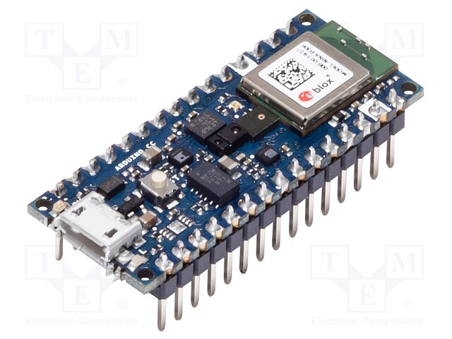
Uvod
U drugom projektu je bilo potrebno kreirati softvera za Arduino Nano 33 BLE Sense
Glasovna komanda "PRITISAK" koja aktivira merenje trenutnog atmosferski pritiska
U odnosu na vrednost merenja, vrši se paljenje zelene ili crvene diode na kontoleru

Slide 3
Prikupljanje podataka
Da bi smo mogli da istreniramo model moramo prvo prikupiti test podatke
Najbolji rezultat bi dali podaci prikupljeni sa Arduino pločice, odnosno na uredjaju koji ce da prihvata glasovne komande, ali moguće je i na nekom drugom uređeju prikupiti neophodne podatke
Test podaci su snimljenji na mobilnom uređaju
Dužina podataka koji služe za treniranje bi trebali da budu najveće dužine 1 sekunde

Slide 4

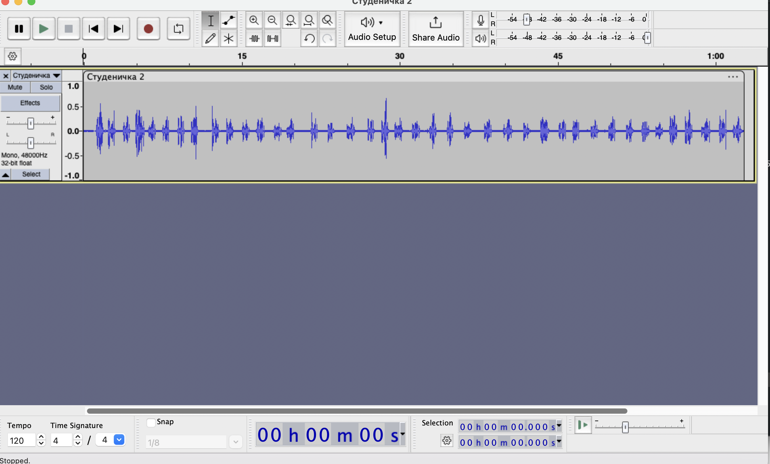
PRIKUPLJANJE PODATAKA
Ključna reč se izgovara nekih 50-60 puta
Najbolje bi bilo da prikupljanje podataka se izvši iz različitih polnih i starosnih grupa zbog raznovrsnosti načina izgovaranja
U programu Audacity su test primeri izvučeni i obrađivani

Slide 5
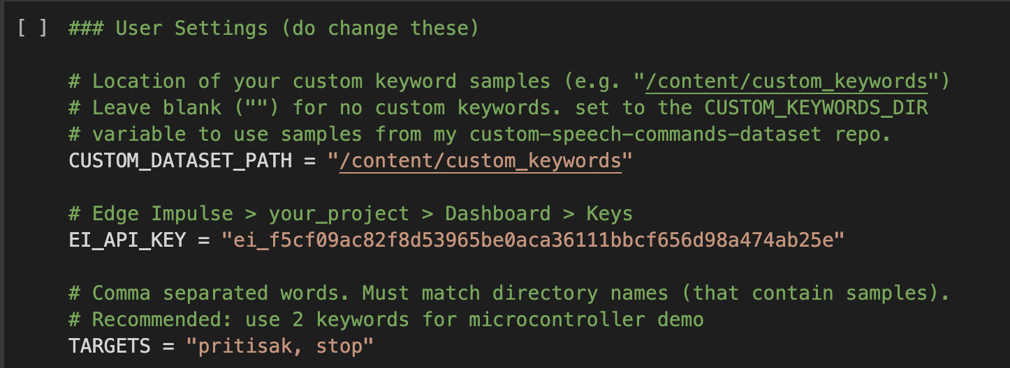
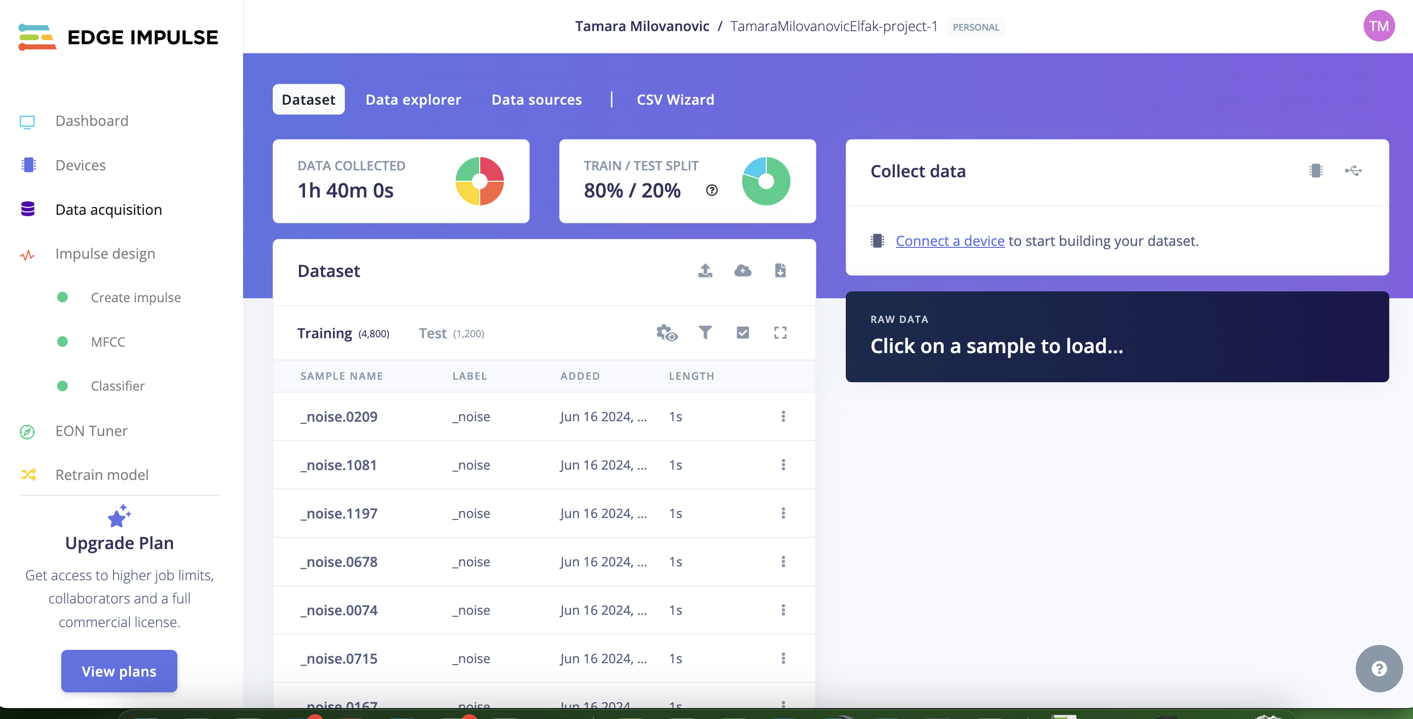
Prikupljanje podataka
Nakon izvučenih podataka potrebno je obraditi test pdatke preko Google/ove dostupne biblioteke koja ubacuje različite vrste pozadinske buke
Nakon mešanja naši podaci se šalju na Edge Impulse Bazi

Slide 6
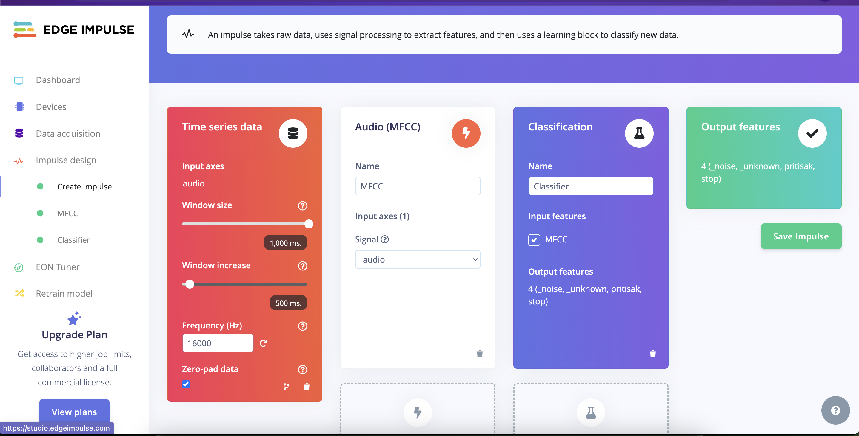
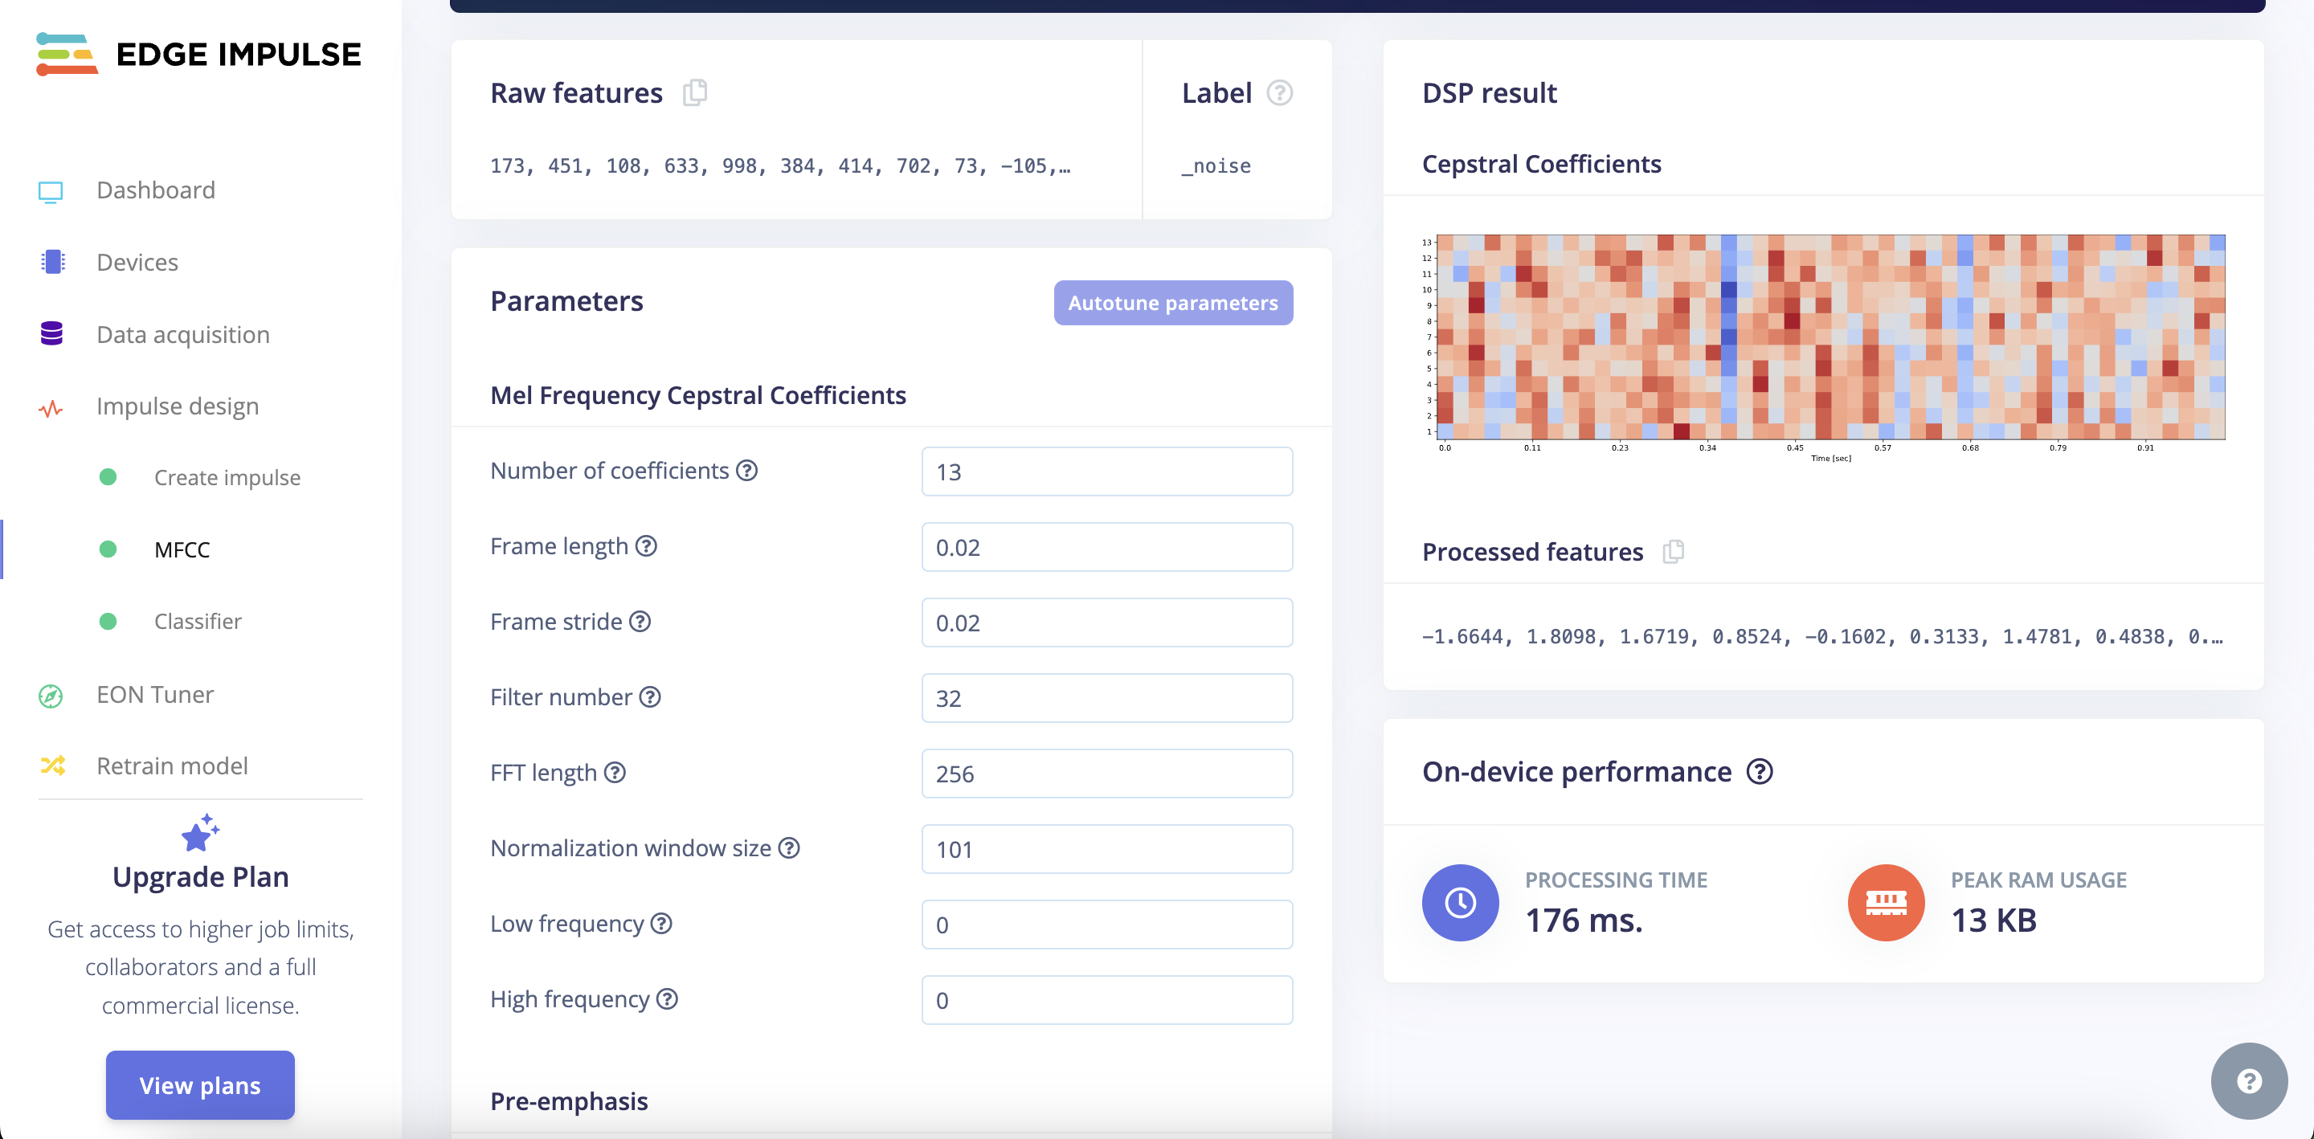
Izvlačenje feature
Kada imamo naše podatke potrebno je da izvučemo feature pomoću MFCC algoritam
Algoritam nama daje skpektralne osobine audio signala koje nam služe za treniranje modela za prepoznavanje različitih audio signala

Slide 7
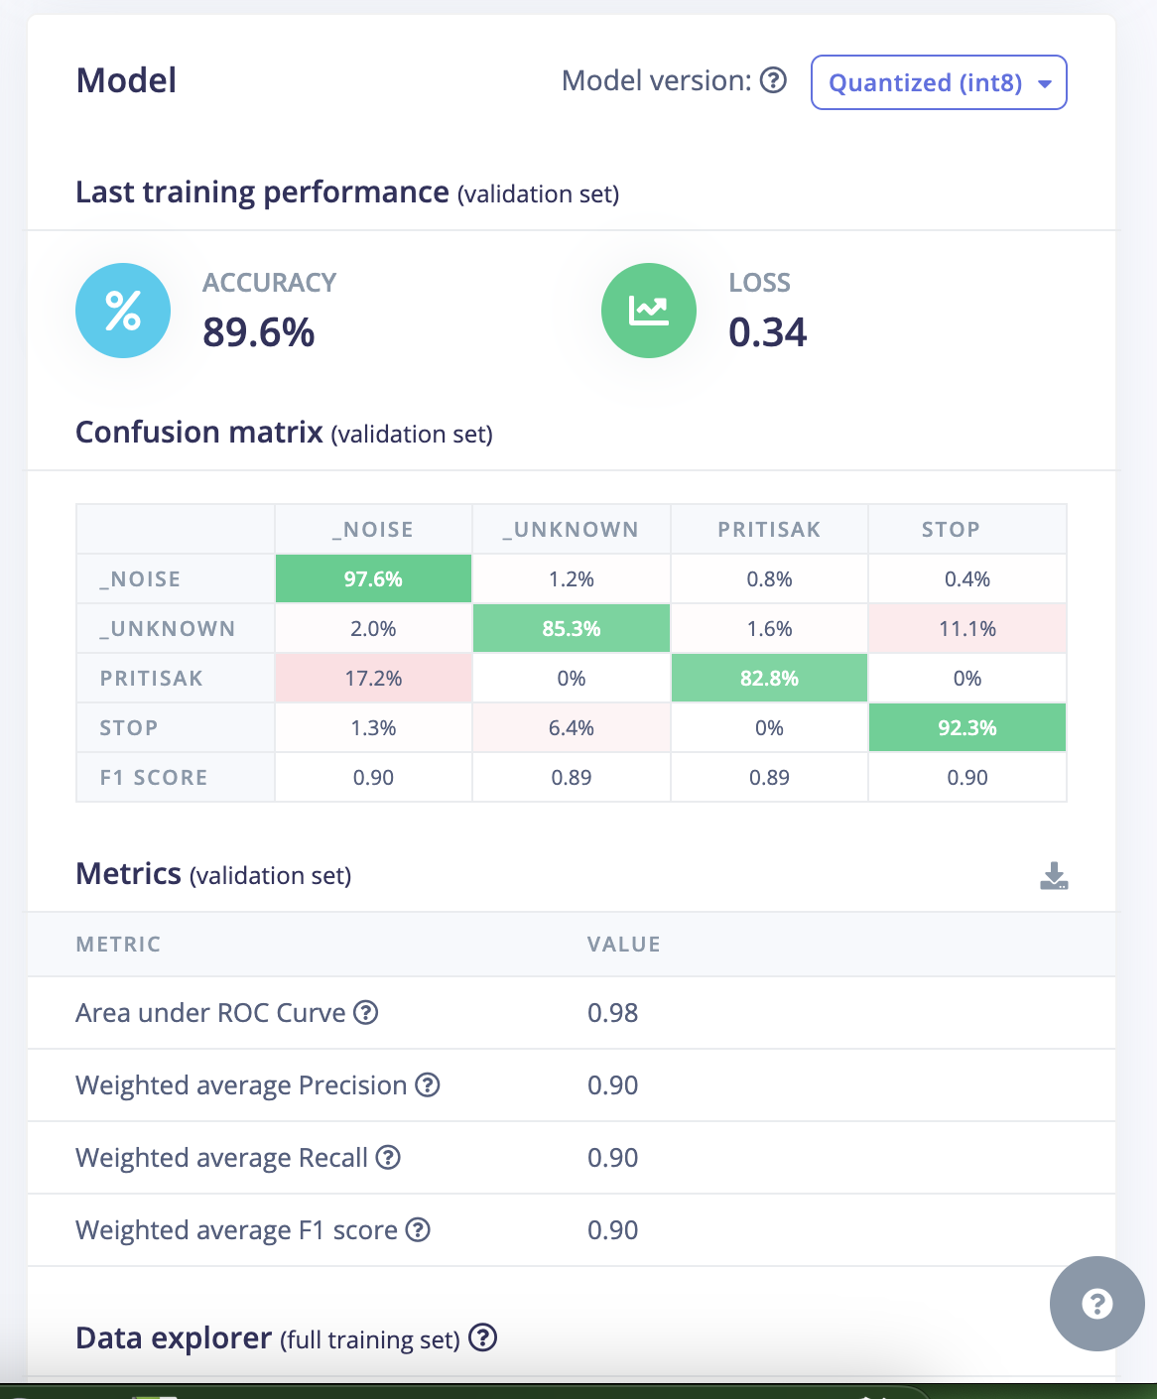
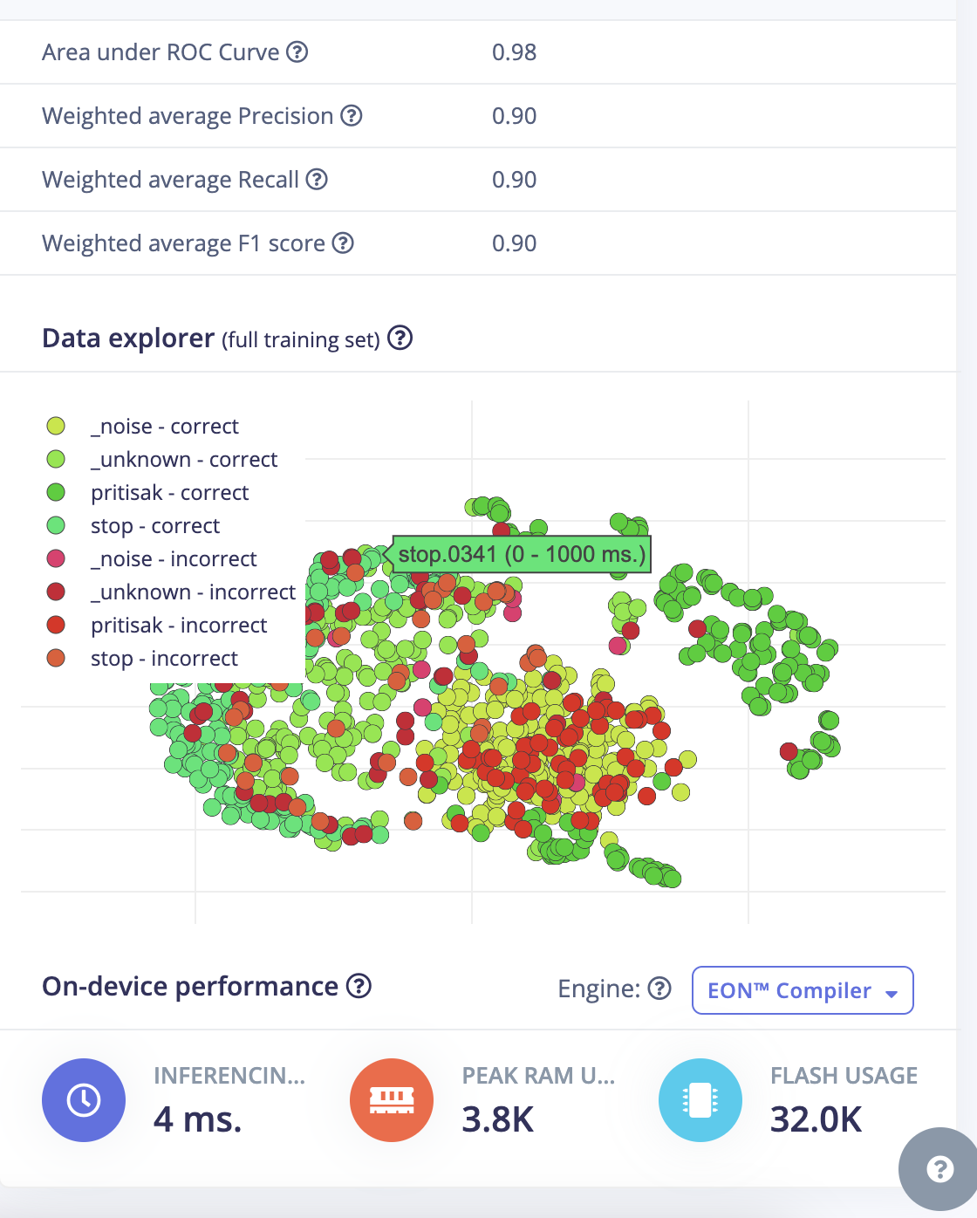
Treniranje modela
Treniranje modela izvršili smo uz pomoć konvolucione neuronske mreže čiji je zadatak da izvrši klasifikaciju naših podataka
Pošto je tačnost oko 90% možemo reći da treniranje modela uspešno

Slide 8
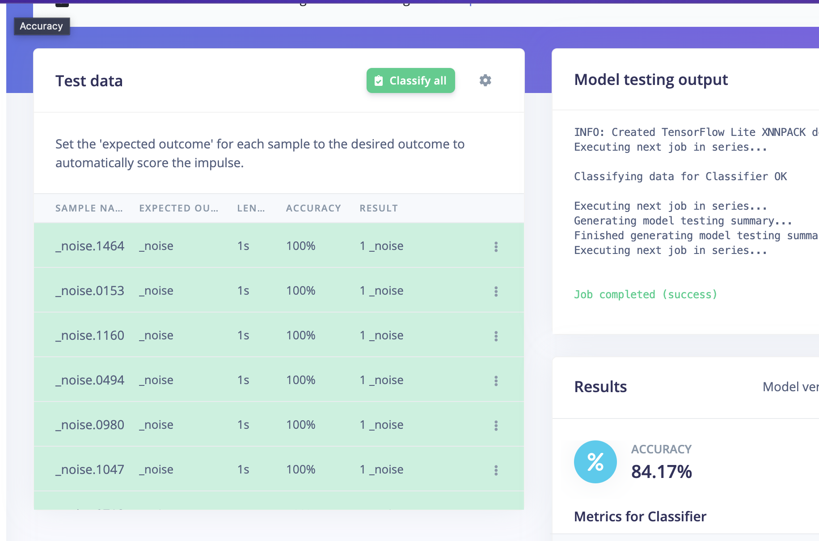
TEstiranje podataka
80% podataka smo iskoristili za treniranje modela. Ostalih 20% iskoristićemo za testiranje
Te test podatke model nije imao prilikom testiranja jer njime zapravo određujemo da li je došlo do neke greške

Slide 9
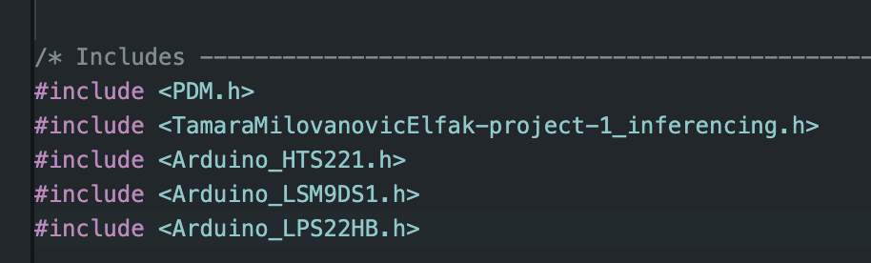
Deploy
Nakon kreiranja modela potrebno je taj model povežemo sa našim Enge impulse nalogom i importovati kao zip fajl u našem Arduino IDE da bi smo mogli da ga koristimo u našem sofveru koji je uploadovan na Arduino pločicu.

Slide 10
Hvala na pažnji!

